Slide 1
УРАН
«Воплощение тревог и надежд»

Slide 2
Меню слайда
Уран
Получение урана
Историческая справка
Применение урана
Физические свойства
Ядерное топливо
Химические свойства урана
Геология
Нахождение в природе
Ядерное оружие
меню

Slide 3
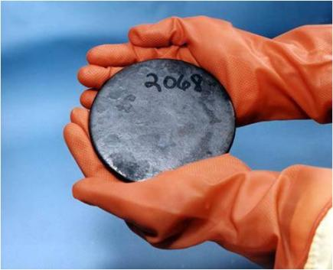
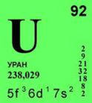
Уран –химический элемент с порядковым номером 92 в
периодической системе ; это элемент III группы, побочной
подгруппы 7-ого периода.
Обозначается символом U (лат. название –Uranium).Относится
к семейству актиноидов.Число протонов =92,число электоронов
92,число нейтронов 146.
меню

Slide 4
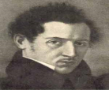
Историческая справка:
Уран был открыт в 1789 немецким химиком Мартин Генрих Клапротом , и был назван в честь планеты Уран,открытой В.Гершелем в 1781 году.В металлическом состоянии уран получен французким химиком Эжен Мелькиор Пелиго ,при восстановлении хлорида урана (IV) металлическим калием.
М. Г. Клапрот
меню

Slide 5
Физические свойства:
Уран- тяжёлый металл серибристо-белого цвета, тугоплавкий.
В чистом виде он немного мягче стали, ковкий, гибкий,
обладает небольшими парамагнитными свойствами,на воздухе
покрывающийся тонкой пленкой оксида. Существует в трех
кристаллических модификациях α, β и γ: α-уран при нагревании
до 662^{о}С переходит в β-уран, который, в свою очередь,
при температуре 772^{о}С переходит в γ-уран. Металлический уран плохо проводит электричество, его электропроводность почти вдвое ниже, чем у железа.
меню

Slide 6
Теплоемкость металлического урана в 3,3 раза меньше, чем у меди, а теплопроводность примерно в три раза ниже, чем у нержавеющей стали, и в 13 раз — чем у меди.
Он состоит из смеси трех изотопов:
Изотопы урана | Содержание в природном уране, % | Период полураспада, лет
U²³⁸ | 99,2742 | 4,468 x 10⁹
U²³⁵ | 0,7202 | 7,04 x 10⁸
U²³⁴ | 0,0056 | 2,44 x 10⁵
Все изотопы урана радиоактивны.
меню

Slide 7
Уран относится к рекционноспособным металлам, в соединениях проявляет
степени окисления +3,+4,+5,+6 и иногда +2 .Наиболее устойчивые соединения
урана(IV ,VI) На воздухе медленно окисляется с образованием на поверхности
пленки оксида (IV), которая не предохраняет металл от дальнейшего окисления.
В порошкообразном состоянии уран пирофорен и горит ярким пламенем.
Химические свойства урана:
U+O2=UO2 (оксид урана (IV) )
2U+3O2=2UO3 (оксид урана(VI) )
t
U+3F2 UF6 (гексафторид урана)
t
U+2F2 UF4 (тетрафторид урана)
U+S=US (СУЛЬФИД УРАНА(II) )
t
2U+3H2 2UH3 (гидрид урана)
t
4U+3N2 2U2N3 (НИТРИД УРАНА (III) )
t
U+C UC (монокарбид урана)
t
U+2H2O UO2+2H2 (оксид урана (IV)
t
U+4HCL UCL4+2H2 (тетрахлорид урана )
меню

Slide 8
*Соединения урана(III) образуют неустойчивые растворы красного цвета и являются сильными восстановителями:
4UCl3 + 2H2O → 3UCl4 + UO2 + 2H2↑
*Соединения урана(V) неустойчивы и легко диспропорционируют в водном растворе:
2UO2Cl → UO2Cl2 + UO2
*Для урана(VI) характерно образование иона уранила,
соли которой окрашены в жёлтый цвет и хорошо
растворимы в воде. Соли урана (IV) окрашены в
зелёный цвет и менее растворимы в воде.Уран и его соединение
радиационно и химичиски таксичны. Предельно допустимая доза
при профессиональном облучении 5 бэр в год.
меню

Slide 9
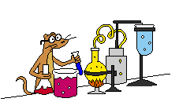
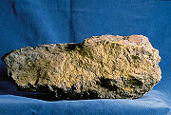
Нахождение в природе
Уран широко распространён в природе. Количество урана в слое литосферы толщиной 20 км оценивается в 1,3×10¹⁴ т.
Основная масса урана находится в кислых породах с высоким содержанием кремния. Значительная масса урана сконцентрирована в осадочных породах, особенно
обогащённых органикой.
Уран энергично мигрирует в холодных и горячих,
нейтральных и щелочных водах в форме простых и комплексных ионов,
особенно в форме карбонатных комплексов. Важную роль в геохимии
Урана играют окислительно-восстановительные реакции, поскольку соединения
Урана, как правило, хорошо растворимы в водах с окислительной
средой и плохо растворимы в водах с восстановительной средой
(например, сероводородных).
меню

Slide 10
Известно около 100 минералов Урана; промышленное значение имеют более 12 из них.
Минерал | Основной состав минерала | Содержание урана, %
Уранинит | UO2, UO3 + ThO2, CeO2 | 65-74
Карнотит | K2(UO2)2(VO4)2·2H2O | ~50
Казолит | PbO2·UO3·SiO2·H2O | ~40
Самарскит | (Y, Er, Ce, U, Ca, Fe, Pb, Th)·(Nb, Ta, Ti, Sn)2O6 | 3.15-14
Браннерит | (U, Ca, Fe, Y, Th)3Ti5O15 | 40
Тюямунит | CaO·2UO3·V2O5·nH2O | 50-60
Цейнерит | Cu(UO2)2(AsO4)2·nH2O | 50-53
Отенит | Ca(UO2)2(PO4)2·nH2O | ~50
Шрекингерит | Ca3NaUO2(CO3)3SO4(OH)·9H2O | 25
Уранофан | CaO·UO2·2SiO2·6H2O | ~57
Фергюсонит | (Y, Ce)(Fe, U)(Nb, Ta)O4 | 0.2-8
Торбернит | Cu(UO2)2(PO4)2·nH2O | ~50
Коффинит | U(SiO4)1-x(OH)4x | ~50
меню

Slide 11
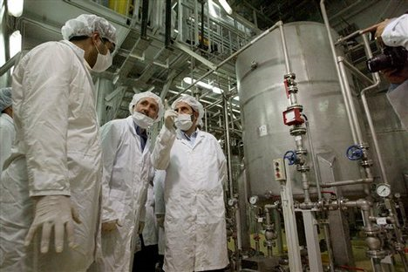
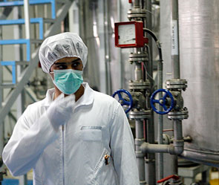
Получение урана
Самая первая стадия уранового производства — концентрирование. Породу дробят и смешивают с водой. Тяжёлые компоненты взвеси осаждаются быстрее. Если порода содержит первичные минералы урана, то они осаждаются быстро: это тяжёлые минералы. Вторичные минералы урана легче, в этом случае раньше оседает тяжёлая пустая порода.
Следующая стадия — выщелачивание концентратов, перевод урана в раствор. Применяют кислотное и щелочное выщелачивание. Первое — дешевле, поскольку для извлечения урана используют серную кислоту. Но если в исходном сырье, как, например, в урановой смолке, уран находится в четырёхвалентном состоянии, то этот способ неприменим: четырёхвалентный уран в серной кислоте практически не растворяется. В этом случае нужно либо прибегнуть к щелочному выщелачиванию, либо предварительно окислять уран до шестивалентного состояния.
меню

Slide 12
На следующем этапе из полученного раствора нужно избирательно выделить уран.
Раствор содержит не только уран, но и другие катионы. Некоторые из них в определённых условиях ведут себя так же, как уран. экстрагируются теми же органическими растворителями, оседают на тех же ионообменных смолах, выпадают в осадок при тех же условиях. Поэтому для селективного выделения урана приходится использовать многие окислительно-восстановительные реакции, чтобы на каждой стадии избавляться от того или иного нежелательного попутчика. На современных ионообменных смолах уран выделяется весьма селективно.
* После этих операций уран переводят в твёрдое состояние. Но этот уран ещё надо очистить от примесей. Для удаления этих примесей технически чистое соединение урана растворяют в азотной кислоте. В результате этой операции образуется трёхокись урана UO₃ , которую восстанавливают водородом до UO₂ .
* На диоксид урана UO₂ при температуре от 430 до 600 °C воздействуют сухим фтористым водородом для получения тетрафторида UF₄. Из этого соединения восстанавливают металлический уран с помощью кальция или магния.
меню

Slide 13
Применение урана
Геология
Ядерное топливо
Ядерное оружие
меню

Slide 14
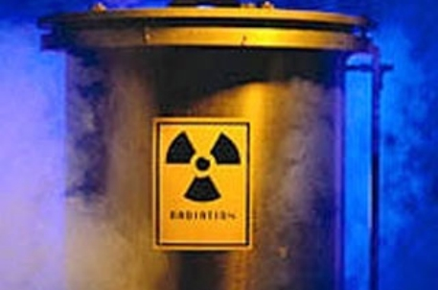
Ядерное топливо
Изотоп U238 способен делиться под влиянием бомбардировки высокоэнергетическими нейтронами, эту его особенность используют для увеличения мощности термоядерного оружия (используются нейтроны, порождённые термоядерной реакцией).
В результате захвата нейтрона с последующим β-распадом 238U может превращаться в 239Pu, который затем используется как ядерное топливо.
Уран-233, искусственно получаемый в реакторах из тория может в будущем стать распространённым ядерным топливом для атомных электростанций.
Уран-233 также является наиболее перспективным топливом для газофазных ядерных ракетных двигателей.
меню

Slide 15
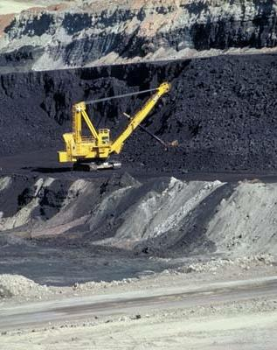
Основная отрасль использования урана — определение возраста минералов и горных пород с целью выяснения последовательности протекания геологических процессов. Этим занимаются Геохронология и Теоретическая геохронология.
Существенное значение имеет также решение задачи о смешении и источниках веществ.В связи с тем, что горные породы содержат различные концентрации урана, они обладают различной радиоактивностью. Это свойство используется при выделении горных пород геофизическими методами. Наиболее широко этот метод применяется в нефтяной геологии при геофизических исследованиях скважин.
Геология
меню

Slide 16
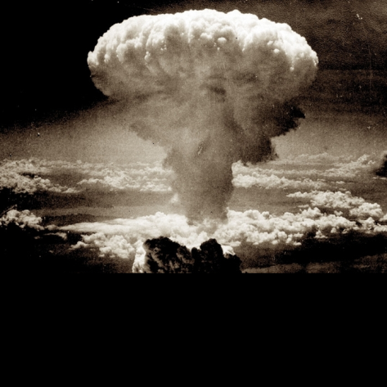
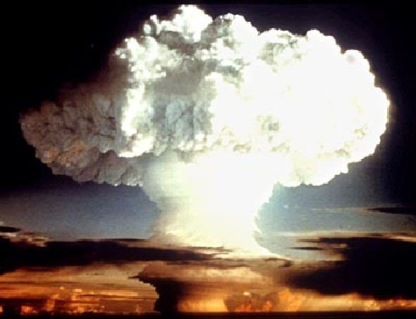
Ядерное оружие
Урановая бомба:
Для того, чтобы реакция могла поддерживать сама себя, необходимо соответствующее «топливо», в качестве которого на первых этапах использовался изотоп урана.
Уран в природе встречается в виде двух изотопов — уран-235 и уран-238. При поглощении ураном-235 нейтрона в процессе распада выделяется от одного до трёх нейтронов.
Уран-238, напротив, при поглощении нейтронов умеренных энергий не выделяет новые, препятствуя ядерной реакции. Он превращается в уран-239, затем в нептуний-239, и наконец, в относительно стабильный плутоний-239.
Для обеспечения работоспособности ядерной бомбы содержание урана-235 в ядерном топливе должно быть не ниже 80 %, иначе уран-238 быстро погасит цепную ядерную реакцию.
Бомба на основе урана стала первым ядерным оружием, использованным человеком в боевых условиях.
меню

Slide 17
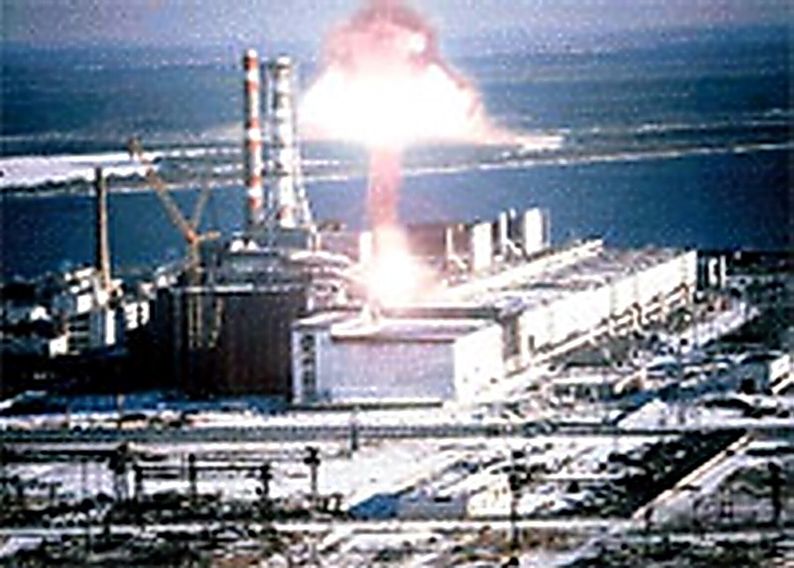
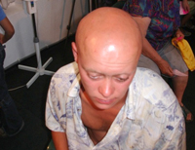
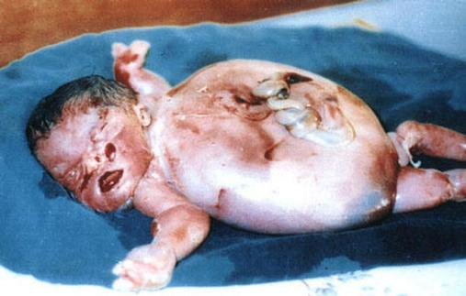
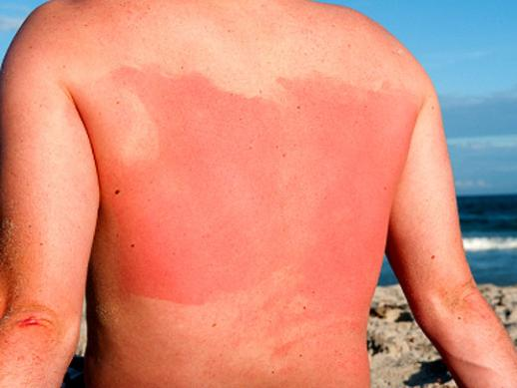
26 апреля 1986 год - На 4-м энергоблоке Чернобыльской АЭС произошёл взрыв, который полностью разрушил реактор. Здание энергоблока частично обрушилось, В различных помещениях и на крыше начался пожар. Впоследствии остатки активной зоны расплавились, смесь из расплавленного металла, песка, бетона и фрагментов топлива растеклась по подреакторным помещениям. В результате аварии произошёл выброс в окружающую среду радиоактивных веществ, в том числе изотопов урана, плутония, йода-131 ,цезия-134 , цезия-137, стронция-90 .
меню

Slide 18
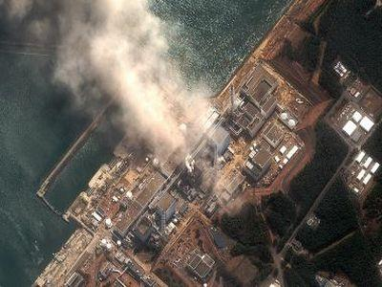
меню

Slide 19
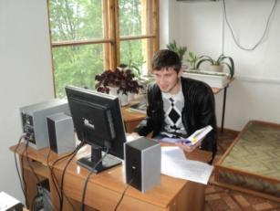
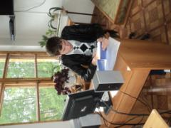
И в заключении я бы хотел сказать, что атомная энергетика на которой сосредоточилось
внимание мировой общественности, как на основном виновнике радиационной
опасности, дает самый скромный вклад. Для жителя промышленно развитой страны
вероятность погибнуть от автомобильной аварии или умереть от рака лёгких
в результате выкуривания более 20 сигарет в день более чем в 1000 раз превышает
вероятность умереть от рака в результате облучения. Атомная
энергетика представляет собой один из наименее знакомых широкой общественности
и одновременно один из наиболее опасных, по её мнению, источников риска.
Люди задают вопрос, не безнравственно ли оставлять опасные радиоактивные отходы
будущим поколениям, которые уже не смогут повлиять на ситуацию. Атомная энергетика
в сознании людей ассоциируется с последствиями ядерных аварий , атомными бомбами и
термоядерной войной, что вызывает сильные отрицательные эмоции. Атомная энергетика ,
по мнению студентов занимает 1-ое место среди смертельных рисков. Бизнесмены
атомную энергетику поставили на 8-ое место, а в реальности она занимает 20-ое место.
Многие факторы, связанны с восприятием радиационного риска, возникают из сложной
природы ядерной деятельности и ставят на повестку дня одновременно как вопросы
личного беспокойства, так и более широкие проблемы энергетики, ресурсов и
благополучия общества.
меню

Slide 20
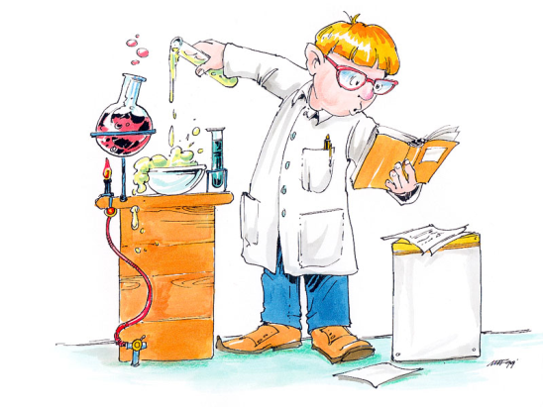
Список литературы:
1. Книга «Токсикологическая химия» Т.В Плетенева 2005г.
2. Книга «Органическая химия» Н.А. Тюкафкина 2002 г.
3. Книга «Основы токсической токсикологии» С.С. Браун 2002 г.
4. www.himsnab-spb.ru
5. www.chem100.ru
6. www.megabook.ru
7.www.chnpp.gov.ua
8. www.altermed.ru
меню

